Slide 1
Matemática para Computación Stirling Numbers
Victor Chirinos

Slide 2
¿Que es una partición de un conjunto?
S = {1,2,3}
P = {2},{1,3}
1.Colección de subconjuntos no Vacíos de S
E = {2},{1,3}{}
E no es una partición por que contiene un subconjunto vacío.
P = {2},{1,3}
2.Cada elemento de S esta en exactamente un elemento de P
C = {1},{2}
C no es una partición por que no contiene a todos los elementos de S
L = {1,3},{2,3}
L no es una partición por que cada elemento de S tiene que estar en un subconjunto
Una vez, en esta caso el elemento 3 se repite en 2 subconjuntos
Es una partición por que todos los elementos de S están distribuidos cada uno en un
subconjunto
P = {1},{2},{3}
Y = {1},{2},{3,4}
Y no es una partición por que el elemento 4 no pertenece a S

Slide 3
¿Cuántas Particiones puede tener un conjunto?
Números de Bell B(n)
Número de veces que se puede particiones un conjunto de S elementos en K subconjuntos
números de Stirling de segunda especie: S(n, k)
Aparecen en el estudio de la combinatoria, en la que se cuenta el número de permutaciones posibles
Subconjuntos
Números de Bell B(n)
{1}
1
{1,2}
{{1}
{2}}
2
{1,2,3}
{3}}
{2}
{{1}
{1,2} {3}
{2,3} {1}
5
{1,3} {2}
{1,2,3}

Slide 4
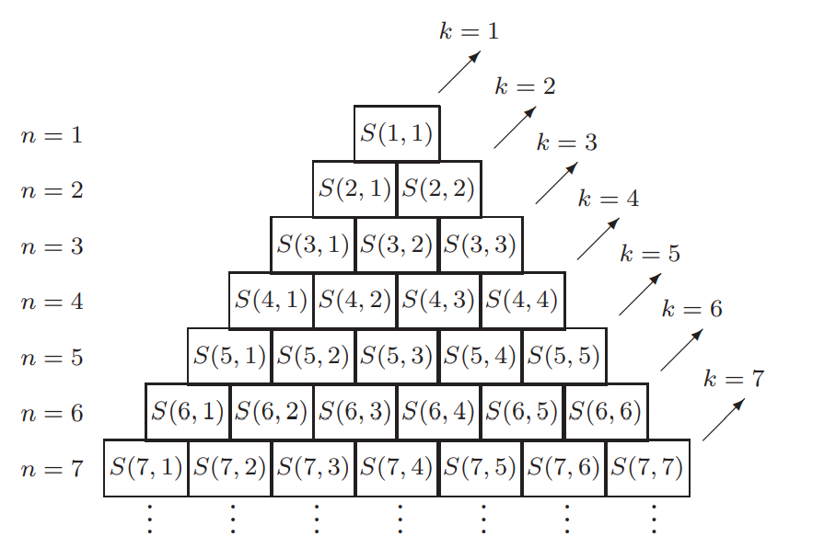
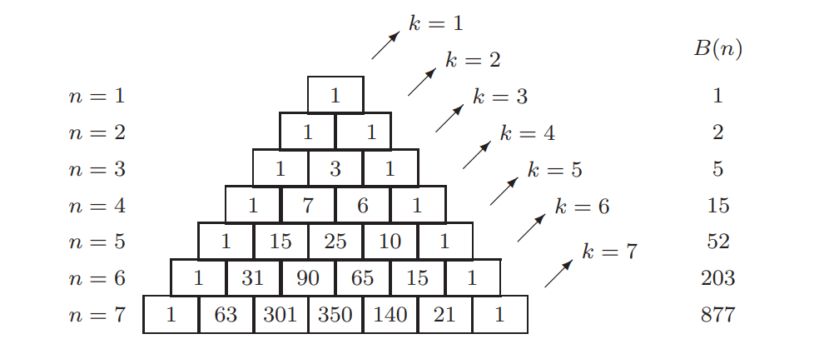
Números de Bell B(n)
{1,2,3,4}
(k)
n
n
B(n+1) = ∑
Bk
{3}
{2}
{4}}
{{1}
K=0
(k)
3
3
{1,3,4} {2}
B(3+1) = ∑
Bk
{1,2} {3} {4}
K=0
{1,3} {2} {4}
{2,3,4} {1}
{1,4} {2} {3}
{3,4} {1}
{2}
(2)
3
(1)
(3)
3
(0)
3
3
*1 +
*1 +
*5
*2 +
{2,3} {1} {4}
{1,2} {3,4}
+
6
5
1
+
=15
3
+
{2,4} {1} {3}
{1,3} {3,4}
{1,2,3} {4}
{1,4} {2,3}
{1,2,4} {3}
{1,2,3,4}

Slide 5
Primera Parte
Los N-1 elementos previos están divididos en K particiones, por lo tanto, el número de veces que se puede
particionar es
Se cuenta el N elemento en uno de las K particiones previas. Por lo tanto, el numero de total de particiones es
El N-1 elementos anterior también puede ser dividido en K-1 Particiones. Es así, que el número de veces que se puede particionar es
veces.
Se cuenta este N elemento en una nueva partición, por lo tanto, el número total de particiones es
Finalmente, el numero de particiones es la suma de
y
Demostrando de esa manera:
F(3,2) = 3
2*(3,1) + (3,1) = 2 *1 + 1 = 3
F(4,2) = 7
2*(3,2) + (3,1) = 2 *3 + 1 = 7

